Slide 1

Media Sheet
2025年10月 – 2025年12月
(2025.6時点）
IRIS Inc.

Slide 2
MAJOR CHANGES
主要変更点
2025年10月～12月の商品設定に関して、主要変更点は以下となります。
詳細は各ページをご確認ください。
該当箇所 | ページ番号 | 変更前 | 変更後
広告メニュー | p.7 | - | フルラッピングのメニューを追加 1,200,000円/月（1台） ※フルラッピングメニューのデザインは ドアのみとなりその他の車体は1色となります （最大2色まで）
広告メニュー | p.7 | - | ラッピング可能タクシー会社に ​日本交通を追加
スケジュール | p.12 | デザイン入稿から 約5週間で走行 | デザイン入稿から 最短1.5か月で走行

Slide 3
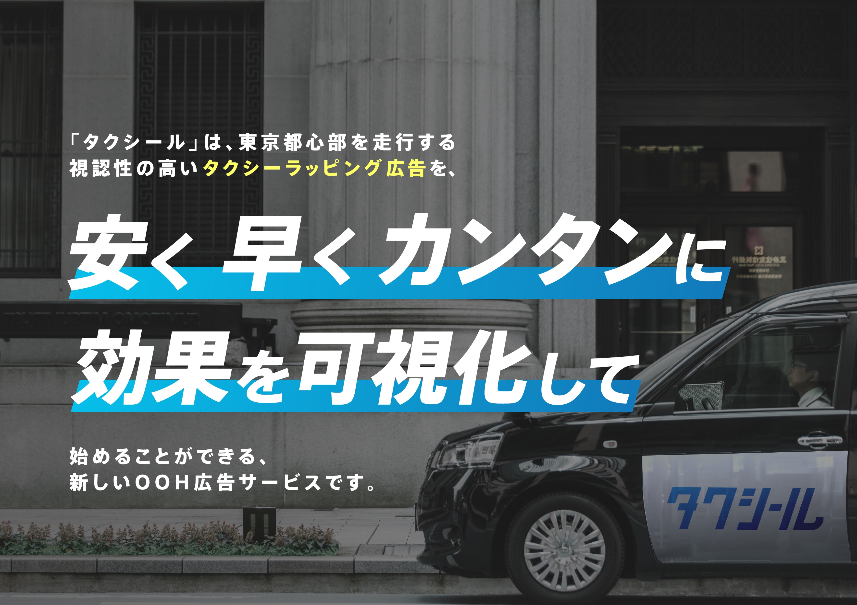

Slide 4
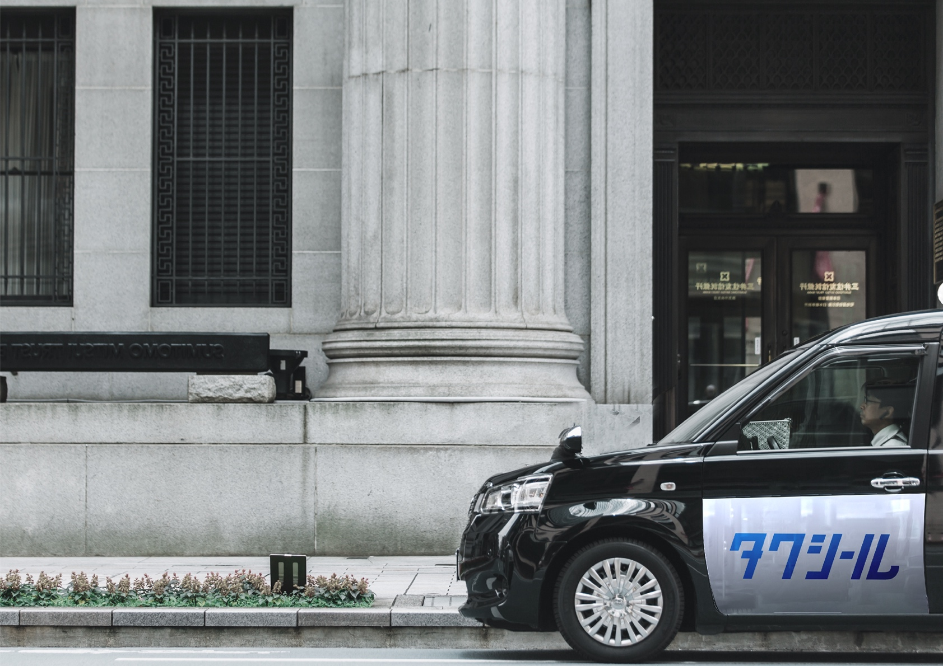
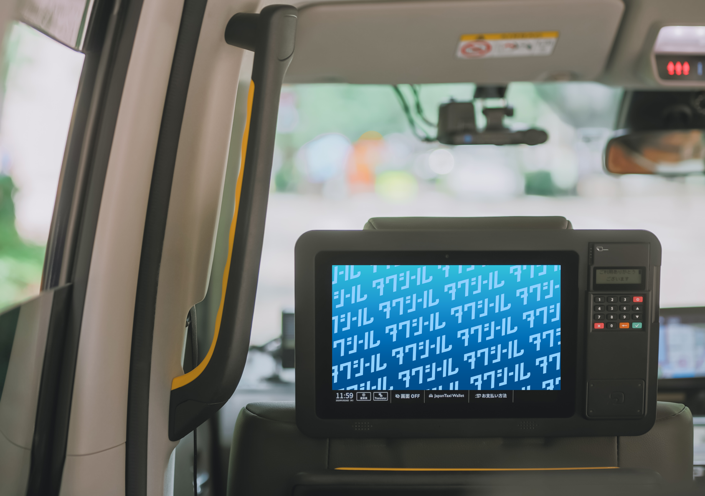
ABOUT
弊社が運営する、
日本最大のタクシーサイネージメディア「TOKYO PRIME」が設置されたタクシー車両に
ラッピングを行うため乗車の前後だけではなく、乗車中のリーチも可能となります
※実施案件によっては他のタクシー会社での実施となり、その際TOKYO PRIME のサイネージが設置されていない場合もございます
乗車前
乗車中

Slide 5
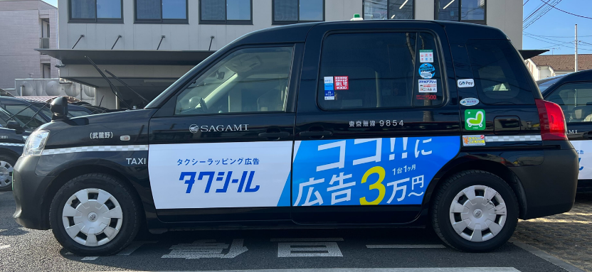
EFFECTIVENESS
タクシールの効果
▼東京都「タクシール」の広告で検証
 | 4面×100台×3か月
広告到達率 | 24.1％
推定広告到達人数 | 約250万人/月
広告到達単価 | 約1.8円/人
※推定広告到達人数は、東京都の昼間就業者1,018万人×広告到達率で推定
調査手法：モニタス社によるインターネット調査
調査期間：2023年5月4日～5月9日
対象者：東京都在住者・20歳以上の男女個人
サンプルサイズ：150人
東京都の昼間就業者数の出展：
https://www.metro.tokyo.lg.jp/tosei/hodohappyo/press/2023/03/27/32.html

Slide 6
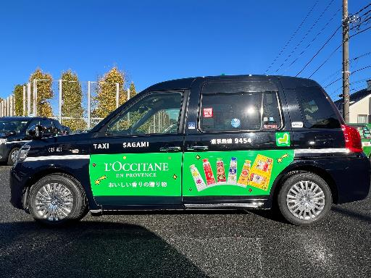
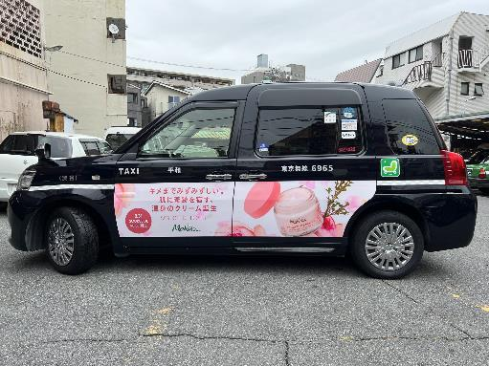
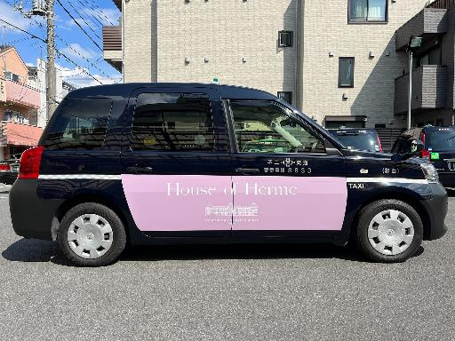
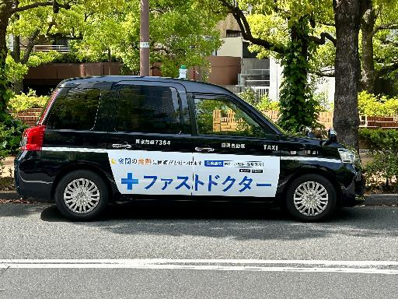
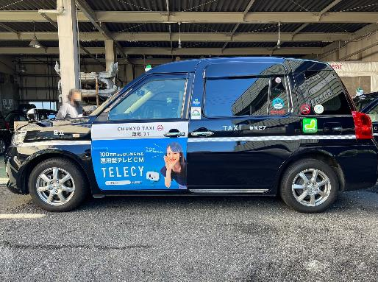
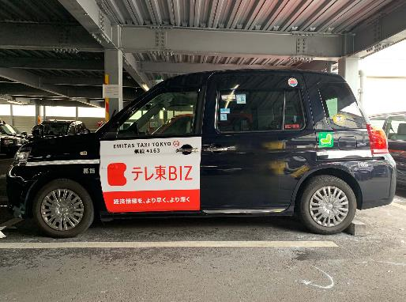
CASE
広告掲載事例
ロクシタンジャポン株式会社 様
メルヴィータジャポン株式会社 様
株式会社heart relation 様
ファストドクター株式会社 様
株式会社テレシー様
株式会社テレビ東京 様

Slide 7
MENU
広告メニュー
掲載エリア
東京都・名古屋・千葉県
※その他の地方都市で実施希望の場合は
営業担当までご相談ください
車種
JPN TAXI、セダンタイプ
※車種、車体カラーの選択はできません
保証形態
期間掲載保証
タクシー会社
日本交通
東京無線協同組合
名古屋ハイタク協同組合
京成タクシーグループなど
最低掲載期間
1ヶ月〜
掲載条件
考査基準はTOKYO PRIMEに準拠
審査基準は屋外広告協会の基準に準拠
実施可否の判断はタクシー会社でも実施
入稿期日は開始の5週間前
最低実施台数
50台〜（フルラッピングは10台〜）
料金
 | 2面 | 4面 | フルラッピング
1ヶ月 | 78,000円/月（1台） | 110,000円/月（1台） | 1,200,000円/月（1台）
2ヶ月 | 43,000円/月（1台） | 65,000円/月（1台） | 都度見積もり
3ヶ月 | 30,000円/月（1台） | 45,000円/月（1台）
4ヶ月 | 28,000円/月（1台） | 42,000円/月（1台）
5ヶ月 | 25,000円/月（1台） | 38,000円/月（1台）
6ヶ月 | 22,000円/月（1台） | 34,000円/月（1台）
2面での実施の場合は前後左右4面の中から自由に2面を選択ください
千葉県エリアでの実施時は4面のみ対応可能となります
お申し込み後に実施するタクシーの台数を確保いたします。ご希望いただいた台数を確保できない場合がございますので予めご了承ください
料金は１ヶ月1台あたりの税別グロス単価です
料金は印刷・施工費を含みます
6ヶ月以上実施ご希望の場合は営業担当までお問い合わせください
※フルラッピングのデザインはドアのみ可能で、車体は1色（多くて2色）のみとなります

Slide 8
OPTION
オプションメニュー
ジャックプラン
プラン概要
タクシール実施車両に限定して、車内サイネージもジャックして配信が可能
提供可能エリア
東京都
保証形態
期間掲載保証
最低掲載期間
1ヶ月
最低実施台数
100台〜
最大実施可能台数
〜200台
料金
100,000円/台
※別途タクシールの出稿料金が必要となります
配信可能動画
5分〜15分以内の動画
※同一広告主による複数商材での段積みも可能
入稿規定
フォーマット：mp4形式 ／ サイズ：1080p (W:1920 x H:1080) ／ ファイルサイズ：最大500MB ／ 映像コーデック：H.264 ／
音声コーデック：AAC LC ／ 平均ラウドネス値：-24.0LKFS±1 ／ フレームレート：29.97FPSまたは30FPS ／ 最大ビットレート：4Mbps以上推奨
注意事項
入稿期日は走行開始10営業日前の17時までとなります
実施可否の判断はタクシー会社側でも実施いたします
車種の指定はお受けすることはできません
同期間でご提供できる台数には限りがございますので、ご希望いただいた台数を確保できない場合がございます
料金は１ヶ月1台あたりの税抜グロス金額です
動画の構成は広告主側で決定頂いて問題ございませんが、素材考査は必須となります
素材考査は弊社運営のタクシーサイネージメディアTOKYO PRIME（https://www.tokyo-prime.jp/）に準拠します
動画は広告主側で準備いただき、完パケの動画として納品いただく必要がございます
ジャックプランの場合も最初にシートベルトアナウンスが放映されます
ジャックプランの場合も広告主様の素材が1ロール配信された後、タクシー会社のコンテンツ（最大30秒）が配信される可能性がございます

Slide 9
OPTION
オプションメニュー
車内サンプリング
プラン概要
タクシール実施車両に限定して、乗務員を介したサンプリングが可能
提供可能エリア
東京都
最低配布期間
1ヶ月〜
最低実施台数
50台〜
最低配布個数
10,000個〜
料金
オールターゲット ＠80円
NG配布物
チラシ／パンフレット／ティッシュ／ノベルティ類／食品全般／冷蔵保存が必要な飲料／医薬品、医薬部外品／たばこ、電子たばこ（VAPE含む）／
酒類、アルコール飲料（ノンアルコール飲料含む）／においが強いもの／容積が著しく大きいもの（都度ご相談ください）／その他弊社が不可と判断したもの
配布物 納品規定
・サンプリング実施の場合は、配布開始の5営業日前までに直接指定の営業所までお送りください
・送料は広告主様のご負担となります
・営業所のキャパシティの関係で、配布個数が多い場合は複数回に分けて納品をしていただく場合がございます
・アッセンブリはできませんので、指定場所にサンプリングできる状態で納品ください
注意事項
実施可否の判断はタクシー会社でも実施いたします
料金は税抜グロス金額です
配布期間は1ヶ月単位で延長が可能です
実施台数・配布期間によって配布個数が変動致しますので詳細は営業担当までお問い合わせください
運行に支障の無い範囲でサンプリングを実施致します。場合によっては配布数に満たない場合もございますのでご了承ください(返金なし、余った商品は廃棄)
配布物に関して当社が第三者よりクレーム、請求等を受けた場合、広告主様の責任および費用において、当該クレーム、請求等に対応するものとします。また、配布物に関連して当社が損害を被った場合は、広告主様は当該損害（逸失利益、特別損害、合理的な範囲での弁護士費用などを含みますがこれらに限られません）を当社に対して速やかに賠償するものとします
社会的要因により配布物が当社の裁量において不適切とみなされる事情が発生した場合、車内サンプリングの履行契約が成立した後またはサンプリングが開始された後においても、当社の裁量において、広告主様に対する債務不履行責任、損害賠償責任等の一切の法的責任を負うことなく、広告主様より受注しておりますサンプリング業務の全部または一部の掲載を直ちに停止、中断、または中止できるものとします

Slide 10
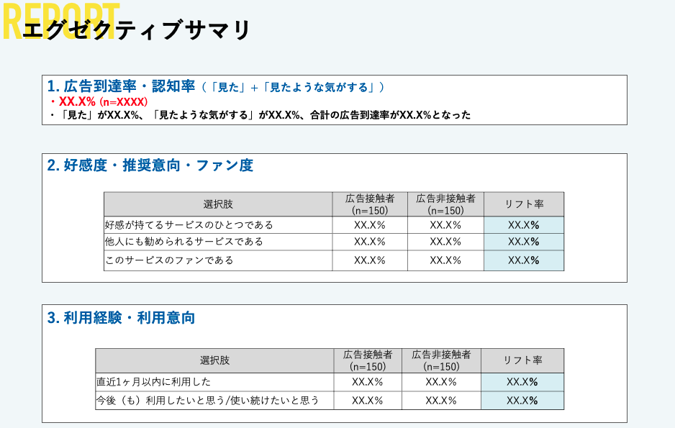
REPORT
レポートイメージ
ご希望いただいた企業様には別途有償で、提携リサーチ会社に協力いただき、「広告到達率」、「好感度」、「利用経験・利用意向」を調査します
レポートイメージ
料金
50万円（税別）
料金は手数料が含まれたグロス税別金額です
マーケティングリサーチの実施内容、調査項目、レポート内容は弊社で規定した内容のみのご提供となります
業務範囲は、調査実施〜集計・分析〜レポート納品となります
最終納品物はPPTレポート、Excelベース集計表となり、ローデータのご提供はいたしません
ウェイトバック集計は不可となります
詳細は営業担当者までお問い合わせください
実施を希望される場合は、事前に営業担当者まで、お問い合わせください

Slide 11
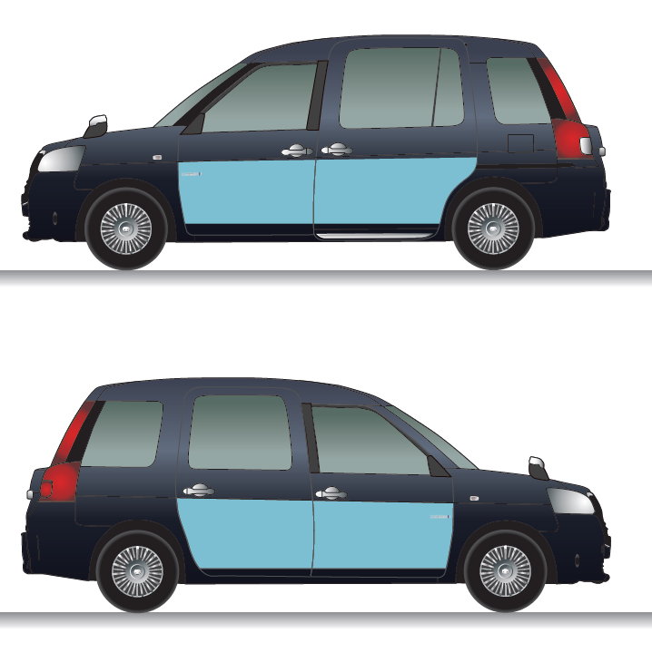
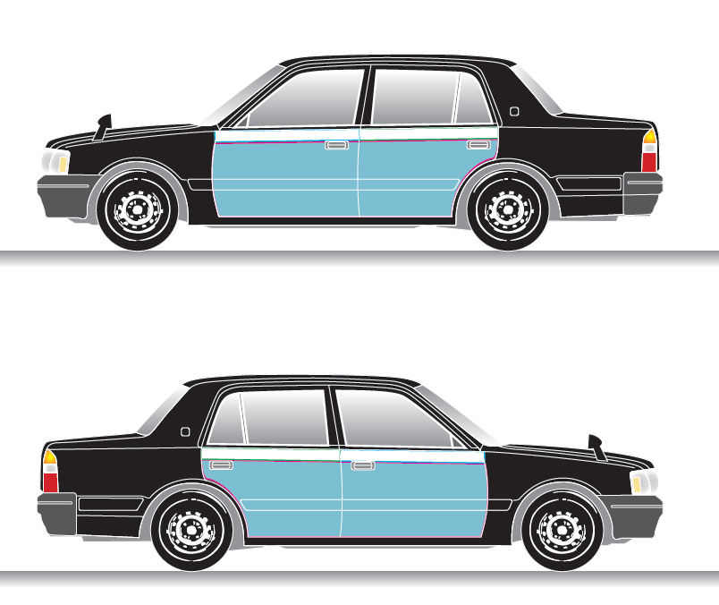
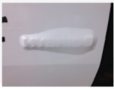
REGULATION
入稿規定
テンプレートを使用し、aiとpdfの形式でご入稿ください
車種によって入稿規定が異なるためJPN TAXI、セダンタイプそれぞれのテンプレートでの入稿が必要です
色合わせの精度を高めるために入稿時にPANTONEやDICによる色指定をいただくか、実際の色サンプルをご共有ください
掲出イメージ
 | JPN TAXI | セダンタイプ
助手席側
運転席側
車体ドアのHYBRIDのマークの上からラッピングシートをかぶせて貼り付けます
※HYBRIDマークが無い車体の場合もあります

Slide 12
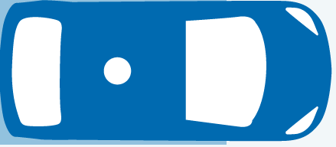
SCHEDULE
出稿スケジュール
1
申込
2
調整
実施期間、告知内容、実施台数を決定いただきお申し込みください
申込前に、デザイン案をもとにした実施可否確認が必須となります（約1週間）
スケジュールに関しては申込後に作成させていただきます
申込の際はHP 内にある広告掲載規約を必ずご確認ください
https://www.taxiseal.jp/terms/
お申し込みいただいた内容をもとに、対応可能なタクシー会社を調整いたします
3
入稿
タクシーにラッピングするデザインデータをご入稿ください
最終入稿前の仮考査も可能です
考査、各種手続の結果次第で修正いただく可能性があります
1/2で印刷したもので確認いただく色校正が一度可能です
申込後のデザインデータのやりとりに関しましては株式会社adoと行っていただきます
4
最終確認
デザイン入稿から
最短1.5か月
5
各種申請
入稿いただいたデザインのクリエイティブ最終確認を行います
入稿いただいたデザインで協会へのデザイン審査、行政への許可申請等を行います
6
施工
走行開始
施工の兼ね合いで、実施台数によっては走行開始日より数日前倒しとなる可能性がございます
走行終了日から剥離期間に入るため、走行終了日後も実施台数によって数日間の走行が想定されます
実施期間終了後1週間程度で剥離が完了しますが、剥離の完了報告は行いません
タクシーの車体に印刷したシートを貼り付けます
実施台数によって施行日数が変動します

Slide 13

株式会社 IRIS

